Slide 1


Slide 2

GIM16-FEVEX
“Fulvestrant seguito da everolimus più exemestane confrontato con exemestane più everolimus seguiti da fulvestrant in donne in postmenopausa affette da carcinoma mammario localmente avanzato o metastatico, positivo per l’espressione dei recettori ormonali (HR+) e negativo per quella del recettore del fattore di crescita epidermico tipo 2 (HER2-), precedentemente trattate con inibitori dell’aromatasi non steroidei (NSAI): uno studio multicentrico di fase III”
Dott. ssa Erica Pietroluongo
Meeting GIM (Gruppo Italiano Mammella)
25-26 novembre 2021

Slide 3

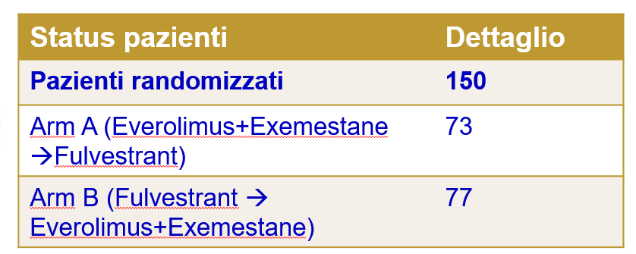
Disegno dello studio
Pz in post-menopausa con Ca. mammario avanzato HR+/HER2-, precedentemente trattato con (NSAI)
Primary Endpoint: PFS
Stratificazione:
Metastasi viscerali
Prima linea con DFI ≤12 mesi vs Prima linea con DFI >12 mesi vs seconda linea

Slide 4
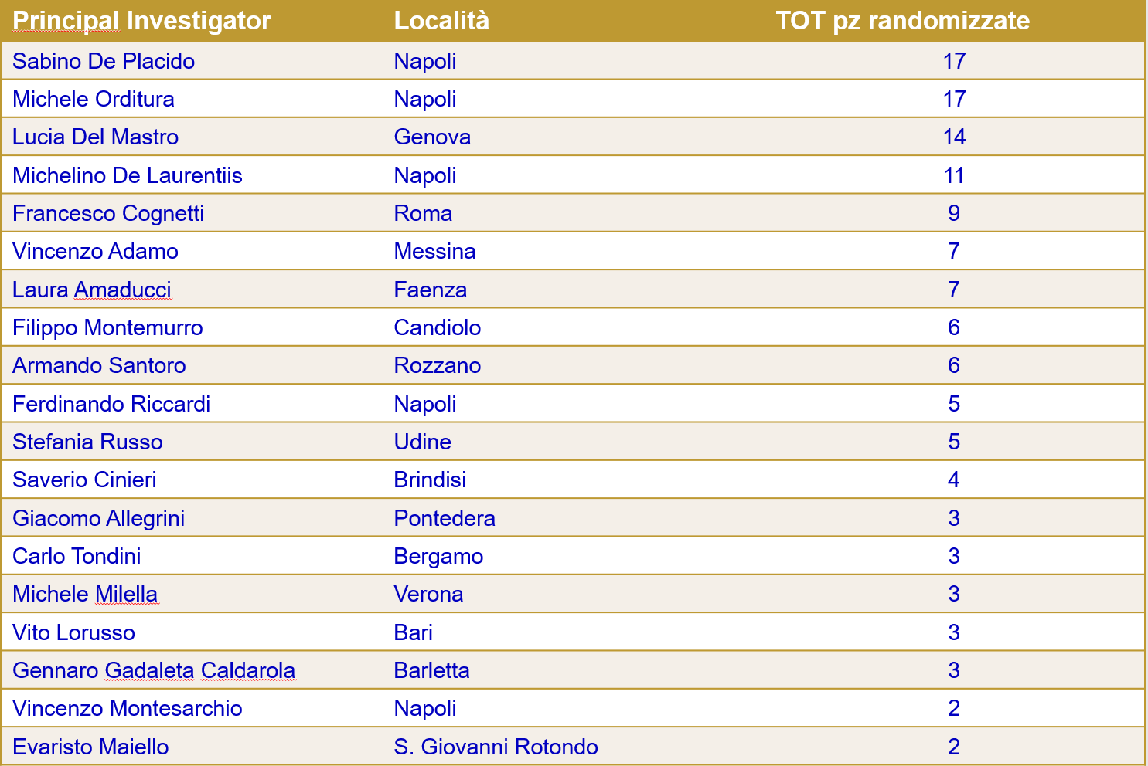

Slide 5
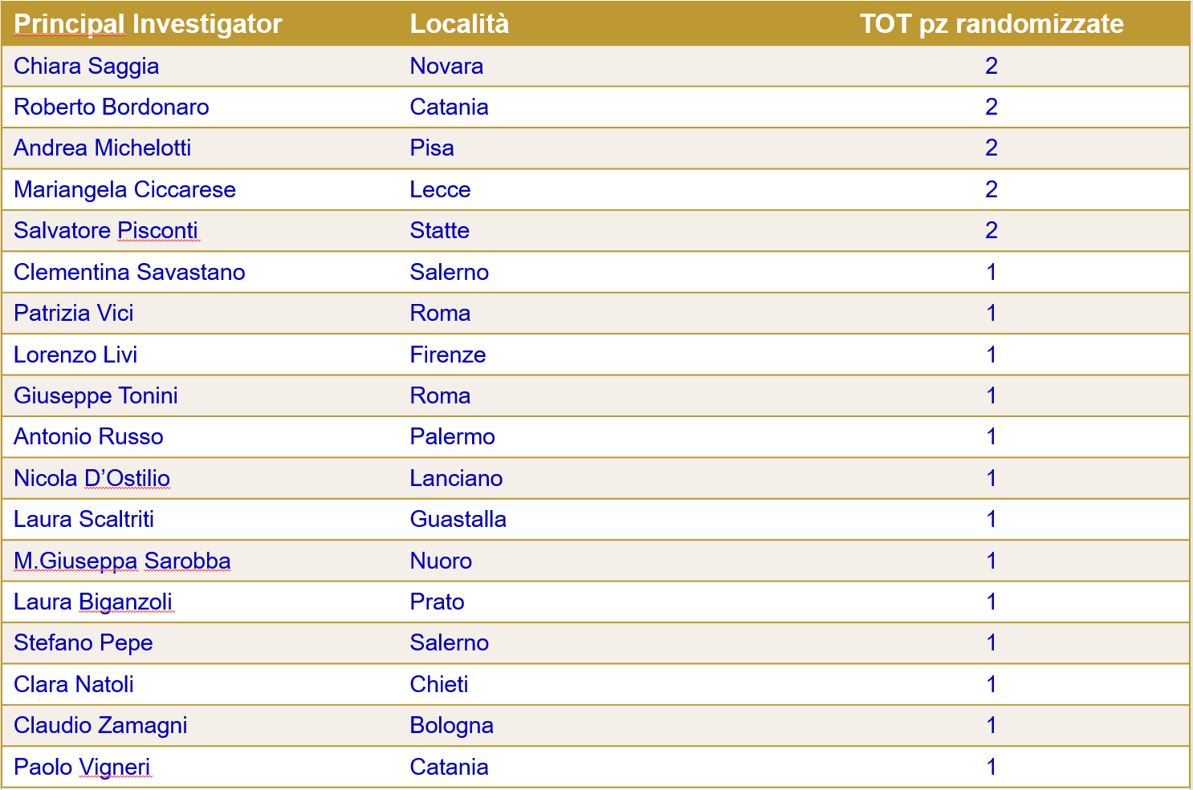

Slide 6
Ricerca traslazionale
Per tutti i pazienti che hanno aderito allo studio è stato chiesto il consenso alla donazione di:
  Raccolta 20 ml di sangue all’arruolamento e alla I e II PD (MANDATORIA)
Obiettivi pre-pianificati:
  Analisi quantitativa ctDNA
  Analisi mutazionale ctDNA
  Attività plasmatica della Timidilato Kinasi 1
Obiettivi esploratori:
  Esosomi circolanti
  Citochine e fattori di crescita circolanti
  Altri biomarkers circolanti
  Un blocco tumorale in paraffina del tumore primario all’arruolamento (RACCOLTA FACOLTATIVA)
  Un blocco tumorale in paraffina del tumore del sito metastatico alla I e alla II PD (RACCOLTA FACOLTATIVA)
Notes:
Tra gli obiettivi secondari, sicuramente la valutaz di biomarcatori circolanti è fortemente attuale e deve essere perseguito. Ricordo che il prelievo per biopsia liquida è mandatorio da protocollo (basale, PFS1 e PFS2) e non effettuarlo significs poter random ma con deviazione. Richiesti un campione di tessuto del tumore primitivo e un campione di tessuto prelevato dal sito metastatico più accessibile al tempo dell’arruolamento e a progressione (opzionali).
Verranno raccolti anche un campione di sangue all‘arruolamento ed uno alla progressione (mandatori).
Verrà analizzato il cambiamento dell’espressione di biomarkers dallo screening/baseline alla progressione di malattia:
In particolare, i campioni biologici verranno analizzati per valutare:
Markers Immunoistochimici tra i quali: S6 fosforilato, Akt fosforilato, HIF-2α, PTEN, ciclina D1, Ki-67, p53 e CC3
Esempi di markers testati tramite ricerca di mutazioni del DNA includono PIK3CA e PTEN. Esami addizionali saranno aggiunti se nuovi dati suggeriscono rilevanza della attivazione di mTOR in BC
Marcatori solubili includono fattori di crescita fibroblastico basico (bFGF), fattori di crescita dell’endotelio vascolare A (VEGF A), VEGFD, fattori di crescita placentare (PLGF), sVEGFR1, sVEGFR2, sVEGFR3, markers di apoptosi M30 e M65

Slide 7
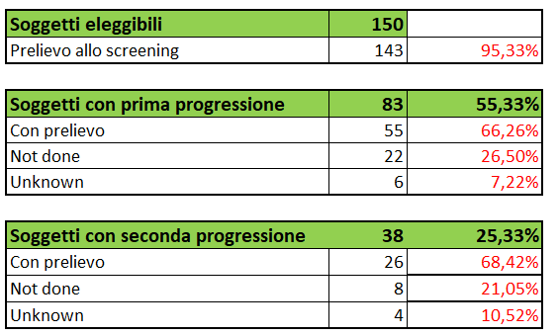
Status campioni ematici raccolti*
* Dati aggiornati al 22/11/2021

Slide 8
Spedizione dei campioni ematici alla Biobanca
E’ attualmente in corso il trasferimento alla Biobanca dell’Università di Napoli Federico II dei campioni ematici finora raccolti e stoccati presso i centri sperimentali.
Per poter organizzare la spedizione si prega di fornire alla CRO le seguenti informazioni:
Numero dei campioni
Volume delle provette
Codice campione
Codice paziente

Slide 9
Criticità: aggiornamento eCRF
È di fondamentale importanza aggiornare e registrare le CRF pending, in particolare:
scheda Biological Sample
(Inserire il corretto quantitativo di campioni di tessuto e di sangue raccolto)
schede di Follow-up
schede di trattamento e rivalutazione di malattia per i pazienti ancora in trattamento
fine trattamento per tutti i pazienti usciti dallo studio
N.B. per alcune pazienti randomizzate non è stato registrato in eCRF alcun trattamento!

Slide 10


Slide 11
